Slide 1


Slide 2

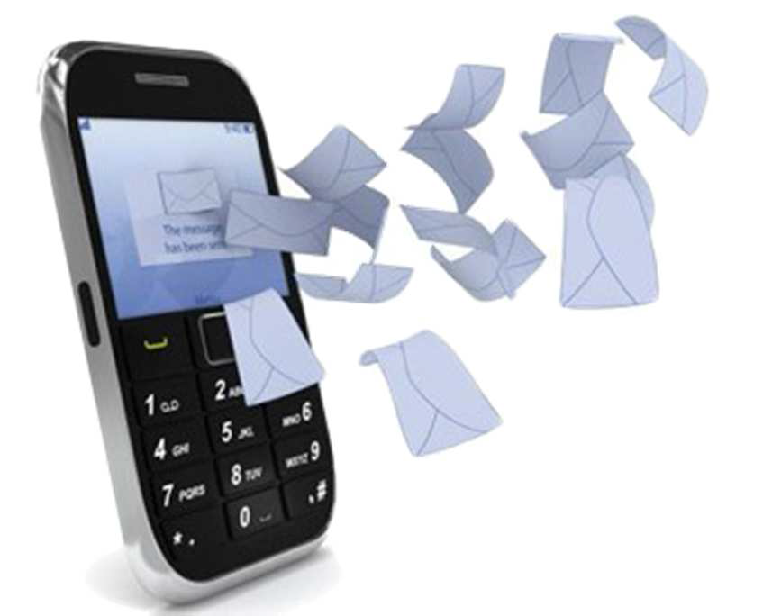

Database SMS – Caratteristiche Principali
L’utilizzo dei database sms è una modalità di direct marketing in forte crescita perché permette di contattare un bacino di potenziali clienti non ancora fidelizzati.
Caratteristiche principali:
- 9,5 milioni di contatti cellulare in Italia
- Database rispettanti la normativa sulla privacy
- Filtri disponibili: Provenienza, sesso, età
- 150 caratteri disponibili (restanti 10 per firma editore)
- Tempi tecnici pianificazione invio: 3 gg lavorativi
- Database dinamici in costante aggiornamento
- Possibilità di effettuare Campagne Interattive
RESULTSADV mette a disposizione un database complessivo di 9 milioni di contatti cellulari in Italia filtrabili per:
1. Provenienza (Città, Provincia, CAP)
2. Sesso
3. Fascia d’età
RESULTSADV S.r.l. P.zza G da Fabriano, 15 00196 Roma info@RESULTSadv.com - M: +39 333.300.800.6

Slide 3


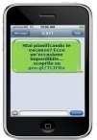
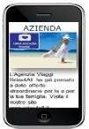
Database SMS – Tipologie di Campagne
In tutto disponiamo di 14 milioni di contatti, abbiamo selezionato però un mix di database maggiormente performanti rispetto ai restanti per cui, salvo richiesta esplicita del cliente, lavoriamo con un db complessivo di 9,5 milioni di contatti per dare il massimo ritorno al cliente!
Campagne Standard (sia mittente standard che personalizzato)
- Bacino disponibile: 9,5 milioni di contatti - Invio minimo: 3.000 sms
- Info: Campagna con semplice testo di 150 caratteri
Campagne Interattive (solo mittente standard)
- Bacino disponibile: 5,4 milioni di contatti - Invio minimo: 10.000 sms
- Info: Campagna di 150 caratteri con ricezione della risposta dell’utente
Campagne con Landing Page (sia mittente standard che personalizzato)
- Bacino disponibile: 9,5 milioni di contatti - Invio minimo: 3.000 sms
- Info: Campagna di 150 caratteri con link a Landing page esterna
RESULTSADV S.r.l. P.zza G da Fabriano, 15 00196 Roma info@RESULTSadv.com - M: +39 333.300.800.6

Slide 4
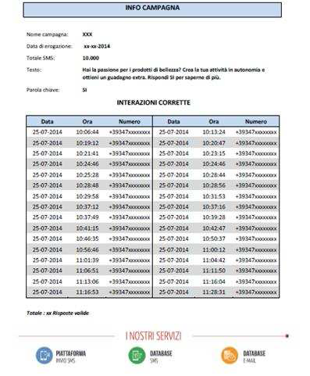
Database SMS – Campagne Interattive
Le Campagne Interattive
Nella modalità di campagne a sms non personalizzato è possibile gestire le risposte del cliente.
Questo permette di aumentare la redemption e di avere da subito un contatto diretto con i clienti interessati.
Ad esempio è possibile scrivere un sms del tipo:
“Rispondi OK se vuoi essere ricontattato”
Il cliente avrà l’autorizzazione a contattare
telefonicamente una volta i nominativi ricevuti e di conseguenza gestire in modo molto diretto l’esito della campagna.
Numeriche Disponibili: 5,4 milioni di Cellulari in Italia
Invio Minimo: 10.000 sms
RESULTSADV S.r.l. P.zza G da Fabriano, 15 00196 Roma info@RESULTSadv.com - M: +39 333.300.800.6

Slide 5
Database SMS – Campagne con Landing Page
Le Campagne con Landing Page
All’interno dell’ sms è possibile inserire sia un link al sito o uno Short Link e collegare quindi il testo a una Landing page dedicata.
Questa ad esempio può essere un form di compilazione o una pagina con maggiori informazioni grafiche dell’offerta.
E’ una modalità che prevede più step per l’acquisizione del contatto ed è normalmente usata per i clienti che hanno necessità della registrazione via web.
Numeriche Disponibili: 9,5 milioni di Cellulari in Italia
Invio Minimo: 3.000 sms
RESULTSADV S.r.l. P.zza G da Fabriano, 15 00196 Roma info@RESULTSadv.com - M: +39 333.300.800.6

Slide 6

Database SMS – Esempi di Redemption
La redemption
Portiamo alcuni esempi di redemption delle campagne interattive dove per noi è più facile misurare il ritorno per il cliente sulla base delle risposte ricevute:
Concessionario -> 20.000 sms – 180 risposte positive
Calvizia-> 20.000 sms – 67 risposte positive
Hotel Resort -> 20.000 sms – 108 risposte positive
Corsi di Inglese -> 20.000 sms – 132 risposte positive
Network Marketing -> 30.000 sms – 320 risposte positive
Tema Bellezza -> 20.000 sms -> 284 risposte positive
Offerta di lavoro -> 10.000 sms -> 404 risposte positive
E tu cosa aspetti a provare?
RESULTSADV S.r.l. P.zza G da Fabriano, 15 00196 Roma info@RESULTSadv.com - M: +39 333.300.800.6

Slide 7
C O N T A T T I
@: info@resultsadv.it
M: +39 333.300.800.6
M: +39 377.543.276.0
Greengo Srl
Piazza Gentile da Fabriano, 15
00196 Roma
P: +39 377.543.276.2
F: +39 178.224.097.2
W: www.resultsadv.it
Partita IVA: IT10170191000

